Slide 1
ВСЕСТОРОННЕЕ ОБЕСПЕЧЕНИЕ ГАРАНТИЙ КАЧЕСТВА ДОКЛИНИЧЕСКИХ ИССЛЕДОВАНИЙ НА УГЛЕРОДНОМ ПУЧКЕ УСКОРИТЕЛЬНОГО КОМПЛЕКСА У-70
Заведующий лабораторией медицинской радиационной физики, к.ф.-м.н.
Соловьев А.Н.

Slide 2
ВСЕСТОРОННЕЕ ОБЕСПЕЧЕНИЕ ГАРАНТИЙ КАЧЕСТВА ДОКЛИНИЧЕСКИХ ИССЛЕДОВАНИЙ НА УГЛЕРОДНОМ ПУЧКЕ УСКОРИТЕЛЬНОГО КОМПЛЕКСА У-70
Заведующий лабораторией медицинской радиационной физики, к.ф.-м.н.
Соловьев А.Н.

Slide 3
DISCLAIMER
В докладе присутствуют визуальные генерации, полученные с помощью нейросети Stable Diffusion*
* https://doi.org/10.48550/arXiv.2112.10752

Slide 4
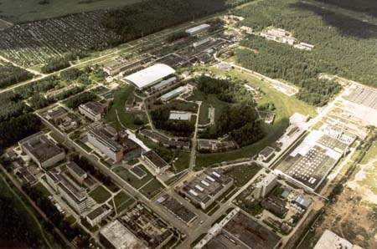
УСКОРИТЕЛЬНЫЙ КОМПЛЕКС У-70
И-100
У-1.5
У-70
ВРБС
Комплекс построен в 1967 году, с ключевыми модернизациями в 1980х, 1990х, 2000х
С 2012 года функционирует Временный РадиоБиологический Стенд, предназначенный
для экспериментальных физико-дозиметрических и радиобиологических исследований фундаментального и прикладного назначения
С 2017 года организован Центр коллективного пользования «РБС на У-70»
На 2025 год запланировано начало клинических испытаний
ПАРАМЕТРЫ УСКОРИТЕЛЯ:
периметр орбиты: около 1,5 км
протоны до 70 ГэВ
ионы углерода до 16 ГэВ/н
длительность вывода: 600-800 мс
длительность цикла: 8 с
СОВМЕСТНЫЕ ИССЛЕДОВАНИЯ НИЦ «Курчатовский институт» – ИФВЭ и МРНЦ
им. А.Ф. Цыба – филиала ФГБУ «НМИЦ радиологии» Минздрава России:
Верификация физико-дозиметрических параметров выводимого пучка на разных диапазонах энергий
Радиобиологические испытания по различным критериям
Обеспечение информационной интеграции компонент мониторинга пучка и средств измерений
Комплекс расположен на территории Федерального государственного бюджетного учреждения «Институт физики высоких энергий имени А.А. Логунова Национального исследовательского центра «Курчатовский институт», г. Протвино
15 сеансов
более 20 объектов исследований
Минимальная доза на биообъект: 32 мГр
Максимальная: 36 Гр
СТАТИСТИКА
ЗА 10 ЛЕТ РАБОТЫ

Slide 5
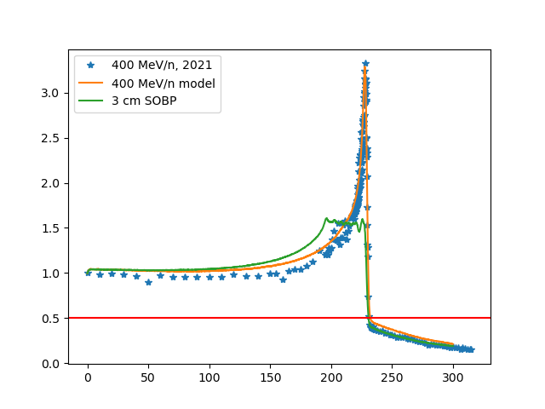
ФИЗИЧЕСКИЕ ОСОБЕННОСТИ УГЛЕРОДНОГО ПУЧКА
Свойства тяжелых заряженных частиц
Нелинейная зависимость передаваемой энергии в зависимости от начальной энергии
Ограниченный пробег в веществе
Разница между входной дозой и дозой в максимуме (пик Брэгга)
Фрагменты ядер в хвосте кривой Брэгга
для ионов углерода терапевтического диапазона энергий приемлемы с точки зрения безопасности пациента
Наложение множества кривых в пространстве/времени
позволяет оптимально покрыть наибольшей дозой зону мишени (опухоли)
Ядерные реакции для верификации выгрузки
образование изотопов β⁺-распадчиков, в частности, ¹¹C, позволяет в режиме, близком к реальному времени, отследить истинное положение выгруженного пика Брэгга или итогового дозного поля
реакции, приводящие к появлению мгновенного гамма-излучения (пикосекунды), также позволяют качественно оценить диапазон попадания
нейтроны в широком диапазоне энергий могут быть использованы для количественной оценки поглощённой дозы

Slide 6
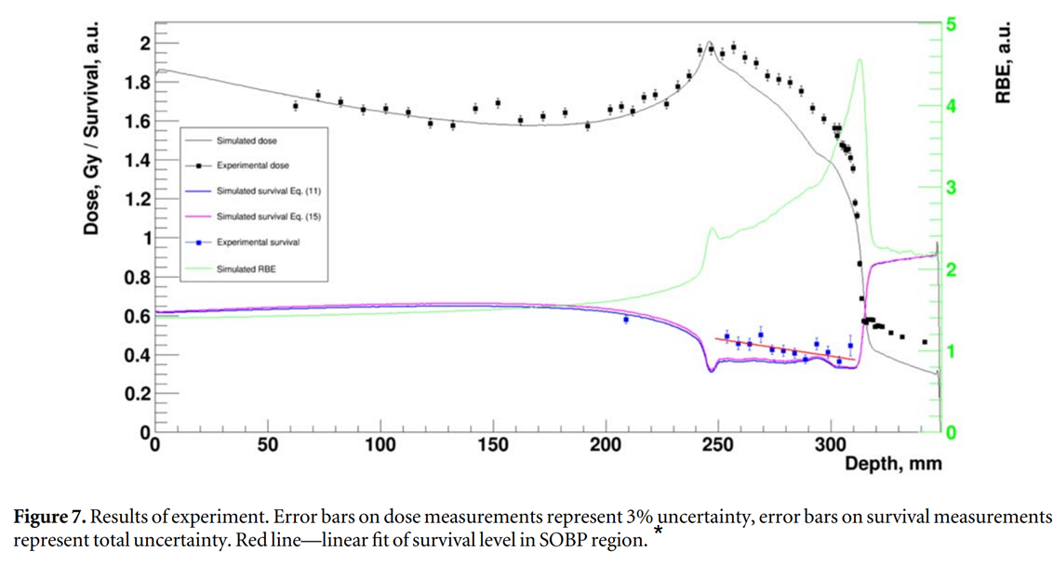
БИОЛОГИЯ И МЕДИЦИНА НА УГЛЕРОДНЫХ ПУЧКАХ
МЕДИЦИНСКИЕ ПОКАЗАТЕЛИ
ТЕРАПИИ ИОНАМИ УГЛЕРОДА
На конец 2021 года
в мире пролечено около 42 тыс. пациентов
На август 2022
13 центров ионной терапии в 4 странах функционирует для лечения пациентов
5 центров на стадии строительства, 5 на стадии проектирования
На февраль 2020 зарегистрирован
21 протокол рандомизированных клинических исследований
Терапия ионами углерода включена в страховое обеспечение ряда стран для ограниченного числа локализаций
УГЛЕРОДНАЯ ТЕРАПИЯ требовательна к моделям эффекта на основе радиобиологии
Неверные трактовки биологического действия при определённых входных данных могут привести к снижению эффективности лечения даже по показателю 5-летней выживаемости пациентов **
Применяемые в мире модели радиобиологического действия слабо согласуются друг с другом, однако всё равно используются, продолжает накапливаться клинический опыт
Конечные точки радиобиологических исследований зависят от множества параметров пучка и до конца не поняты даже в настоящее время
Эффективное прогнозирование ответа мишени и окружающих структур является задачей уровня exascale
*A. Solovev et al., 2022, doi:10.1088/2057-1976/ac414f
**T. Eichkorn et al., 2022, doi:10.1016/j.radonc.2022.06.006

Slide 7
Тёмно-синий
RGB
70 : 90 : 103
CMYK
78 : 55 : 40 : 16
ДОКЛИНИЧЕСКИЕ ИССЛЕДОВАНИЯ
Верифицированные физико-дозиметрические показатели
Светло-синий
RGB
113 : 142 : 160
CMYK
57 : 31 : 19 : 2
Основной цвет текста
RGB
59 : 56 : 56
CMYK
77 : 74 : 69 : 34
Выбор объектов исследований и конечных точек
Обеспечение техники проведения эксперимента
Обработка результатов экспериментальных исследований
Модель с прогностической ценностью
Тёмно-красный
RGB
136 : 42 : 45
CMYK
18 : 89 : 76 : 30
Дополнительный цвет текста
RGB
118 : 113 : 113
CMYK
56 : 51 : 46 : 4
Светло-красный
RGB
194 : 96 : 91
CMYK
13 : 71 : 56 : 4
Подтверждение целевых показателей эффективности излучения
Плашка
Светло-Серый
RGB
254 : 254 : 254
CMYK
1 : 1 : 1 : 0
Плашка
Серый
RGB
240 : 240 : 240
CMYK
4 : 3 : 2 : 0
Плашка
Тёмно-Серый
RGB
230 : 230 : 230
CMYK
7 : 6 : 4 : 0
Notes:
В заключении своего выступления хочу подвести некий подитог работы команды контактного центра
Правительство Российской Федерации, министерство здравоохранения ставит перед нами- медицинскими учреждениями - цель - это доступность и качество оказания медицинской помощи, выполнение госзадания.
Ведь грамотный выбор врача- это правильная тактика лечения, грамотная маршрутизация это сокращение времени получения помощи, грамотно обученный персонал- психологический комфорт пациента, а оптимальная работа с обращениями это сокращение жалоб.

Slide 8
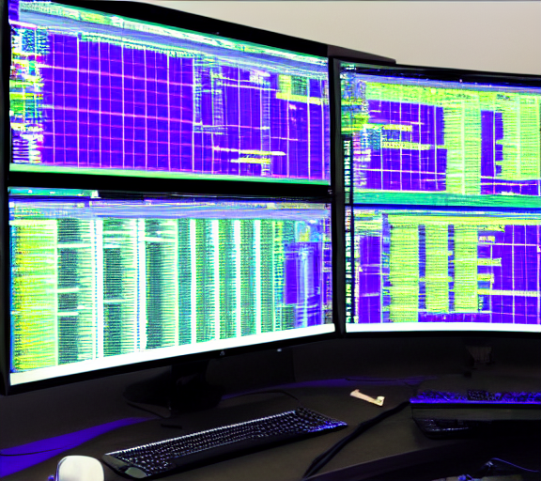
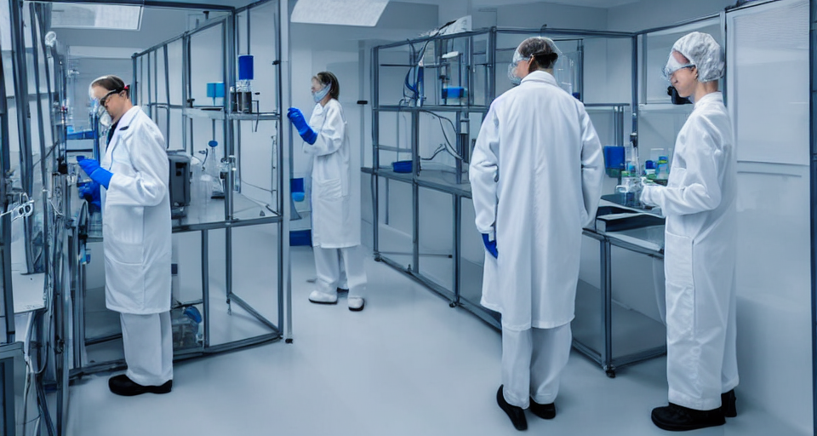
ГАРАНТИИ КАЧЕСТВА
Комплексная система мер, обеспечивающая согласованность и выполнимость эксплуатационных требований на всём протяжении жизненного цикла разработки, внедрения и использования технологии
Включает в себя:
Этапы сбора и обработки начальной (входной) информации
Правила воспроизводимости результатов при многократных повторах эксперимента
Стандарты технико-физического оснащения экспериментальных исследований
Задокументированные эксплуатационные показатели

Slide 9
ВСЕСТОРОННЕЕ ОБЕСПЕЧЕНИЕ
Инженерное
Организационное
Технологическое
ВИДЫ ОБЕСПЕЧЕНИЯ
Информационное
Физико-техническое

Slide 10
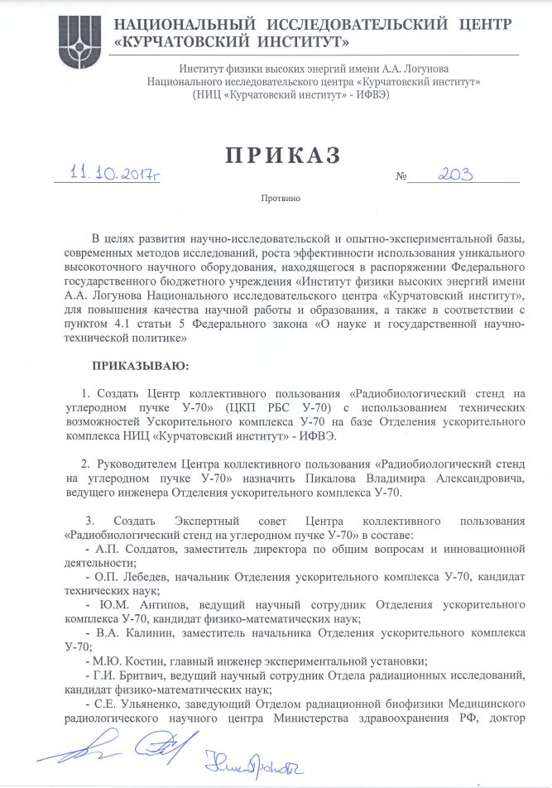
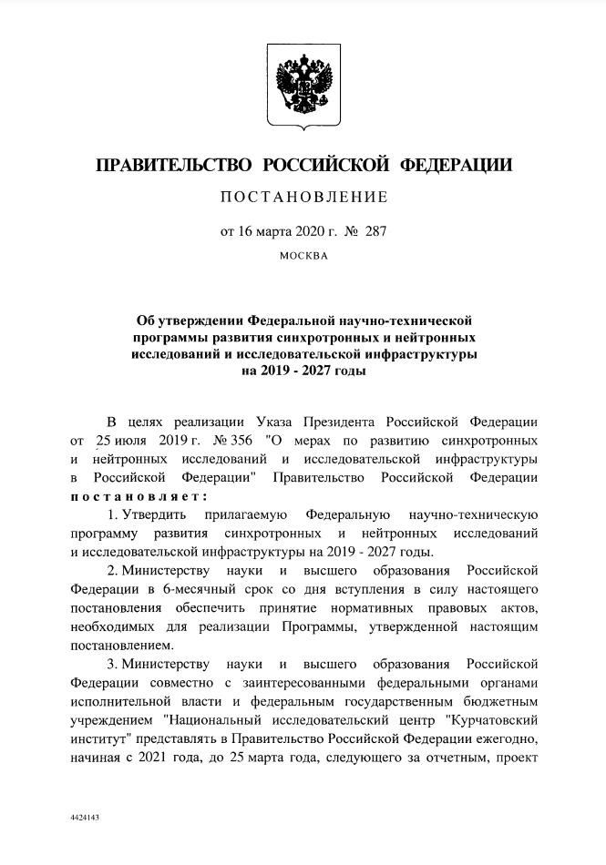
ОРГАНИЗАЦИОННОЕ ОБЕСПЕЧЕНИЕ
₽ стоимость часа работы ЦКП
₽ стоимость реализации медицинского проекта У-70
1 млрд.
18135
Notes:
Данные ракового регистра, в том числе федерального сегмента, используются, конечно, не только для формирования стандартных отчетных форм и рутинных показателей. Мы постоянно получаем запросы по предоставлению дополнительной информации, которую невозможно получить из 7 формы федерального статистического наблюдения. Запросы могут исходить и от Министерства здравоохранения, и от отделов, которые непосредственно занимаются координацией деятельности онкологической службы в регионах, и от наших врачей, занимающихся исследовательской работой.
На слайде представлен один из наиболее крупных запросов Министерства, для которого рассчитывалось число пациентов в соответствии с более узкими нозологическими группами, чем те, которые представлены в государственной статистике. Дополнительно проводился расчет доли ЗНО в зависимости от морфологического типа опухоли с последующим делением по стадиям опухолевого процесса.
Данный расчет впоследствии был использован для расчета потребности в лекарственных противоопухолевых средствах в РФ.

Slide 11
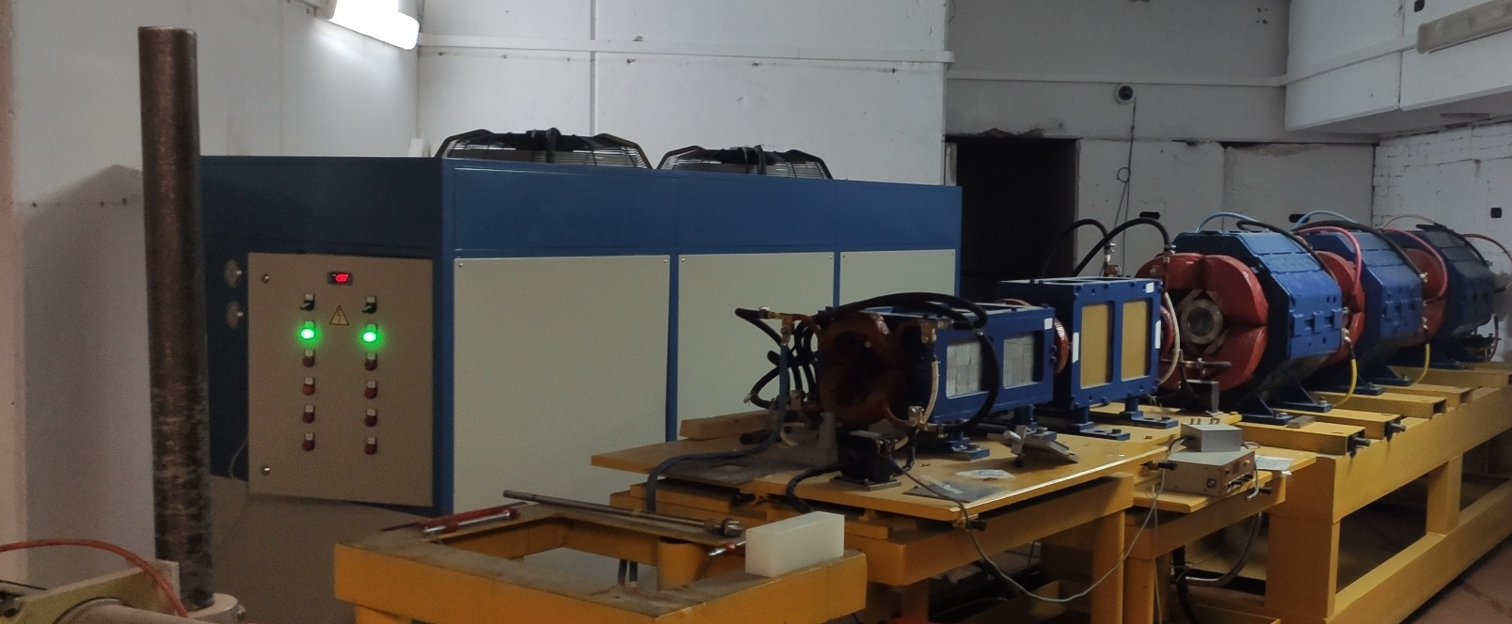
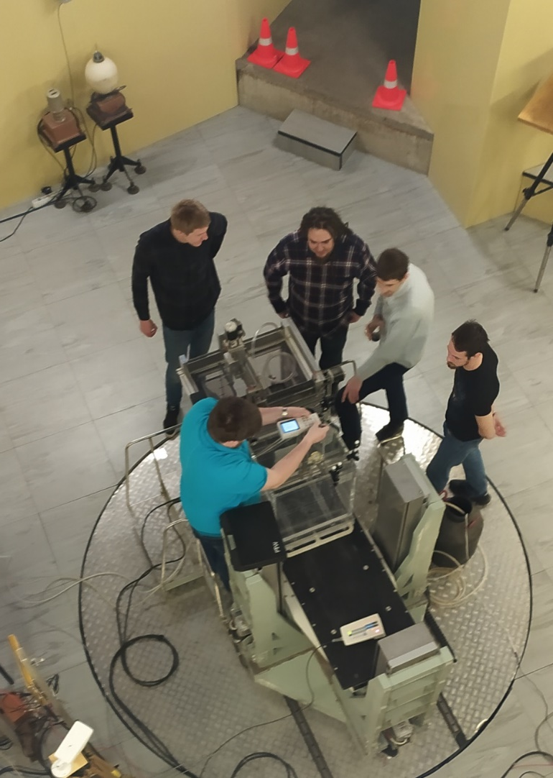
ИНЖЕНЕРНОЕ ОБЕСПЕЧЕНИЕ
Вид канала транспортировки пучка в зоне ВРБС
Вид рабочей зоны
ПОСТОЯННАЯ МОДЕРНИЗАЦИЯ КАНАЛА ВЫВОДА С ЦЕЛЬЮ УЛУЧШЕНИЯ ЭКСПЛУАТАЦИОННЫХ ХАРАКТЕРИСТИК
Notes:
Переоснащение онкологических центров позволит сократить сроки верификации онкологических диагнозов.
Для пациента важно, чтобы своевременно была проведена диагностика и вовремя началось лечение.
Кроме того, человек должен получать всю необходимую терапию максимально приближенно к месту своего проживания. "Совершенствование материально-технического оснащения будет способствовать своевременному выявлению онкологических заболеваний и более эффективному лечению.

Slide 12
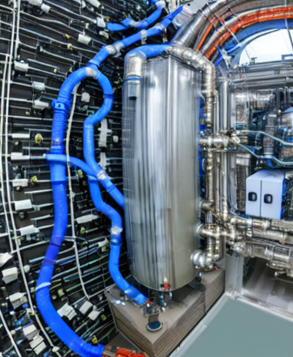
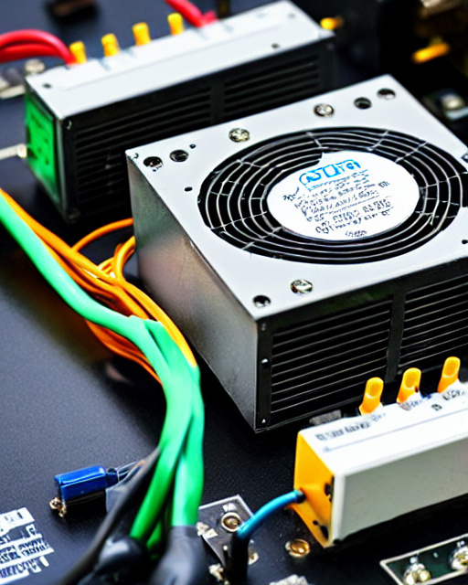
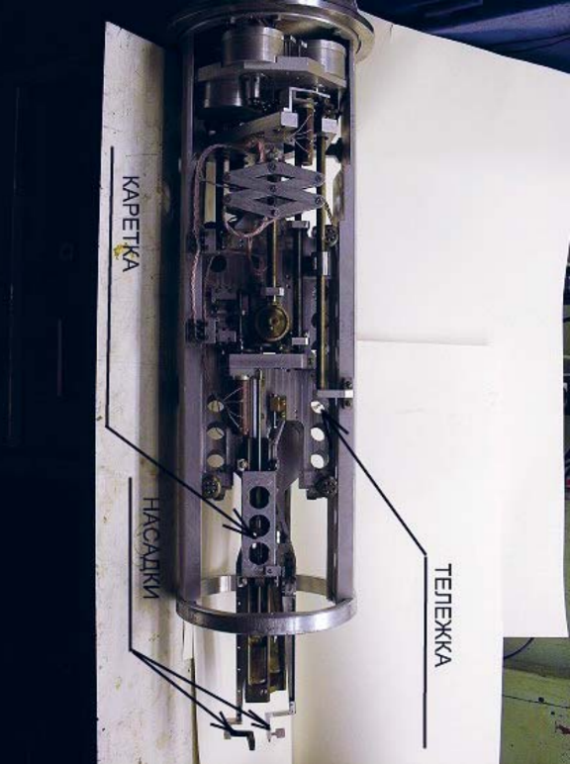
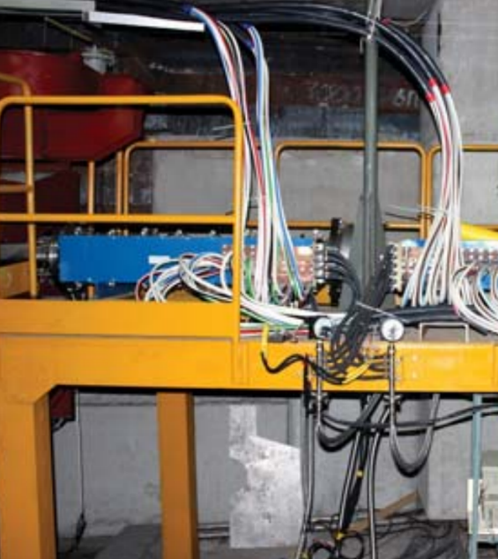
ТЕХНОЛОГИЧЕСКОЕ ОБЕСПЕЧЕНИЕ
МИШЕНЬ ПИЧЧИОНИ
Многоступенчатая система отбора фракции пучка в кольце У-70
СЕПТУМ-МАГНИТ
Специализированный магнит для захвата пучка в канал вывода, сила тока может достигать 7 кА
СИСТЕМА ОХЛАЖДЕНИЯ
Объём бака первого контура 0,8 м3, температура циркулирующего агента 18º C
ПОТРЕБЛЯЕМАЯ МОЩНОСТЬ
источника питания кольцевого магнита при 455 МэВ/н составляет 20 кВт
Notes:
В последние годы серьезный шаг сделан в направлении возрождения парка собственного современного радиотерапевтического оборудования. Успешно завершены клинические испытания первого отечественного специализированного протонно-терапевтического комплекса «Прометеус». На предклинических испытаниях находится современный 6-Мэвный ускорительный комплекс «ОНИКС»; к предклиническим испытаниям готов уникальный комплекс для дистанционной нейтронной терапии «Нейтроникс». Готов к использованию в повседневной клинической практике новый многофункциональный брахитерапевтический аппарат «Брахиум». Все это позволяет рассчитывать на гораздо более полное насыщение радиотерапевтической службы столь необходимым качественным оборудованием, способным конкурировать с лучшими зарубежными образцами.

Slide 13
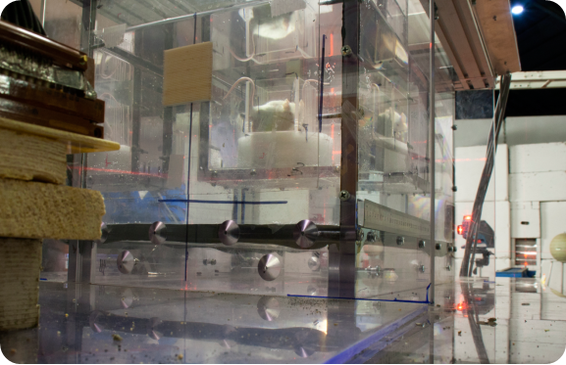
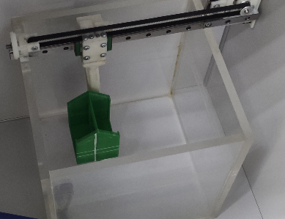
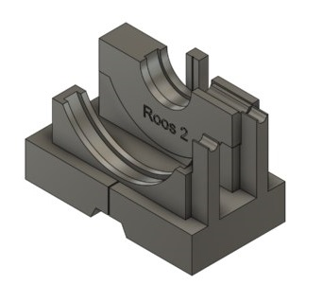
АДДИТИВНЫЕ ТЕХНОЛОГИИ В ЗАДАЧАХ ОБЕСПЕЧЕНИЯ
Обширное использование методов трёхмерной печати для обеспечения качества проводимых измерений и модификации кривой Брэгга

Slide 14
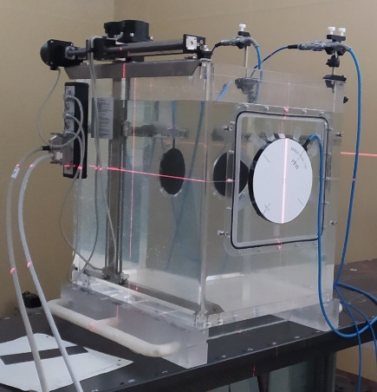
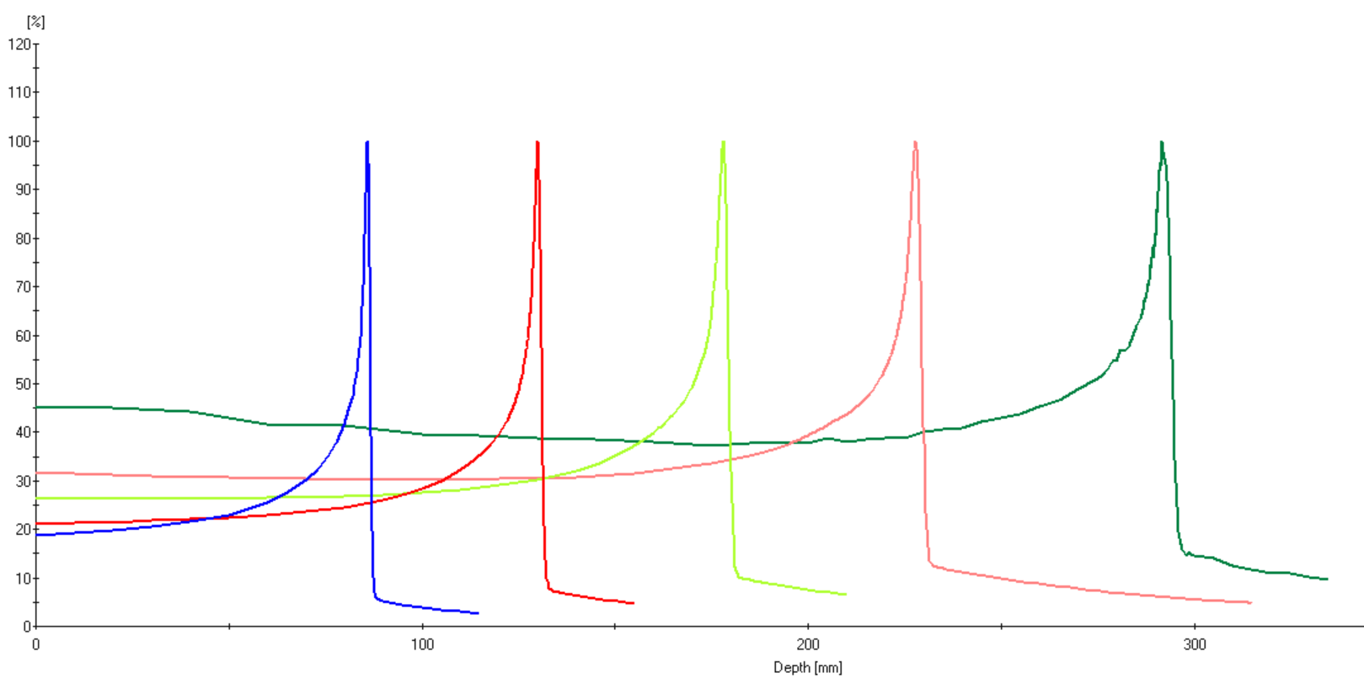
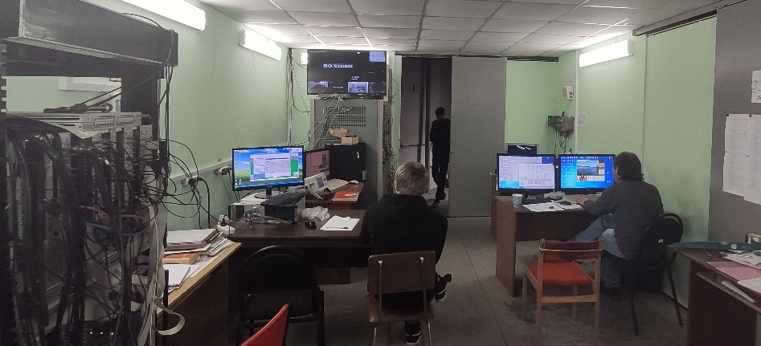
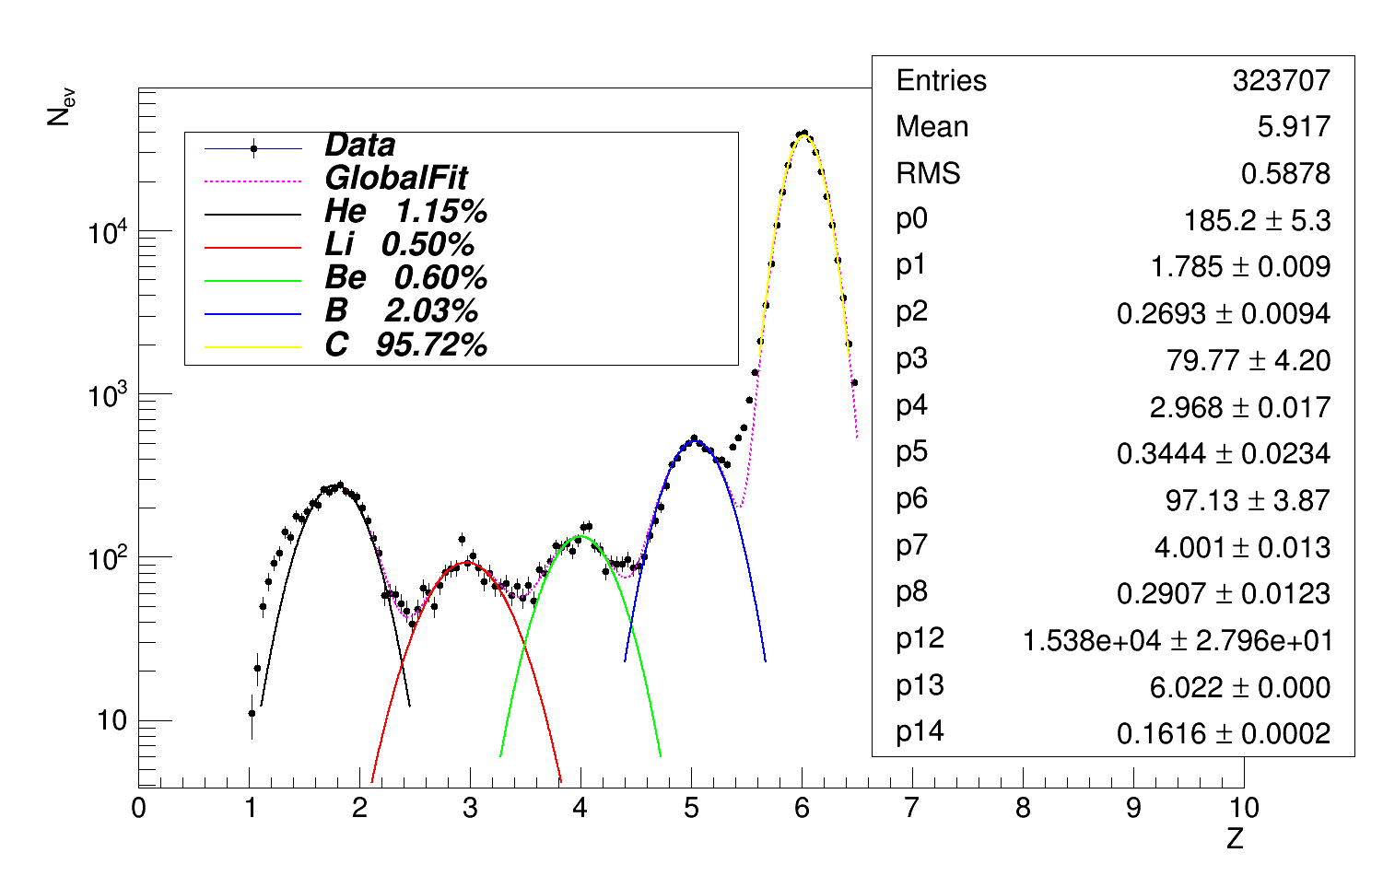
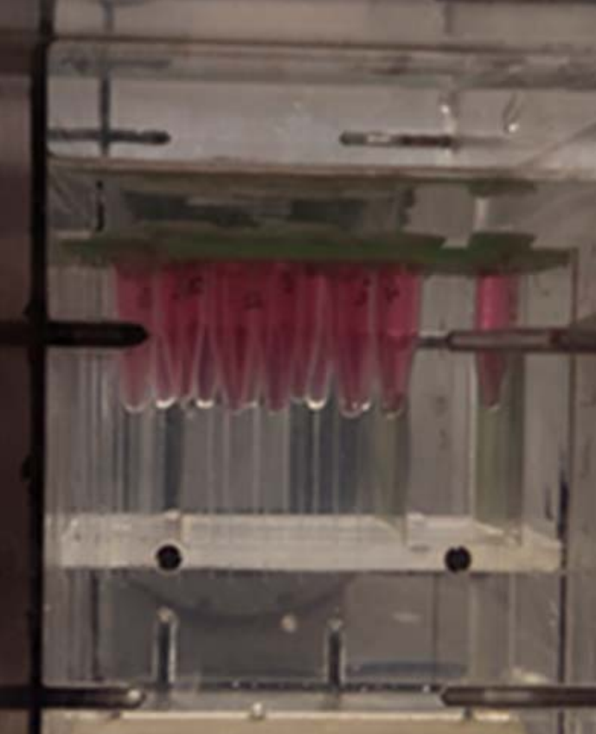
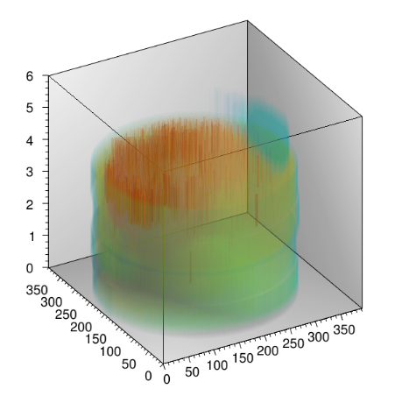
ФИЗИКО-ТЕХНИЧЕСКОЕ ОБЕСПЕЧЕНИЕ
▼ Дозиметрия кривой Брэгга
▼ Оценка мониторного числа
▼ Характеристики и формирование пучка
▼ Реконструкция поглощённой дозы

Slide 15
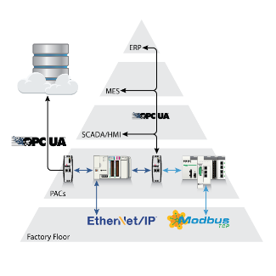
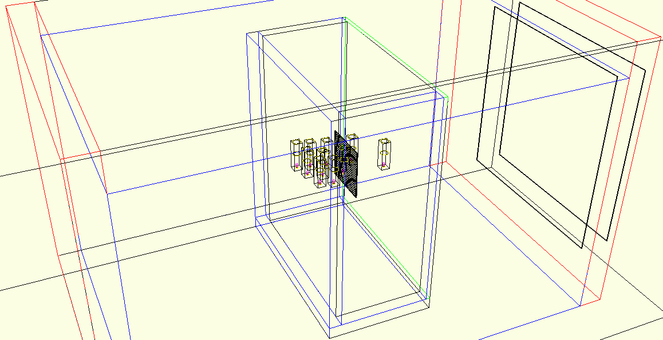
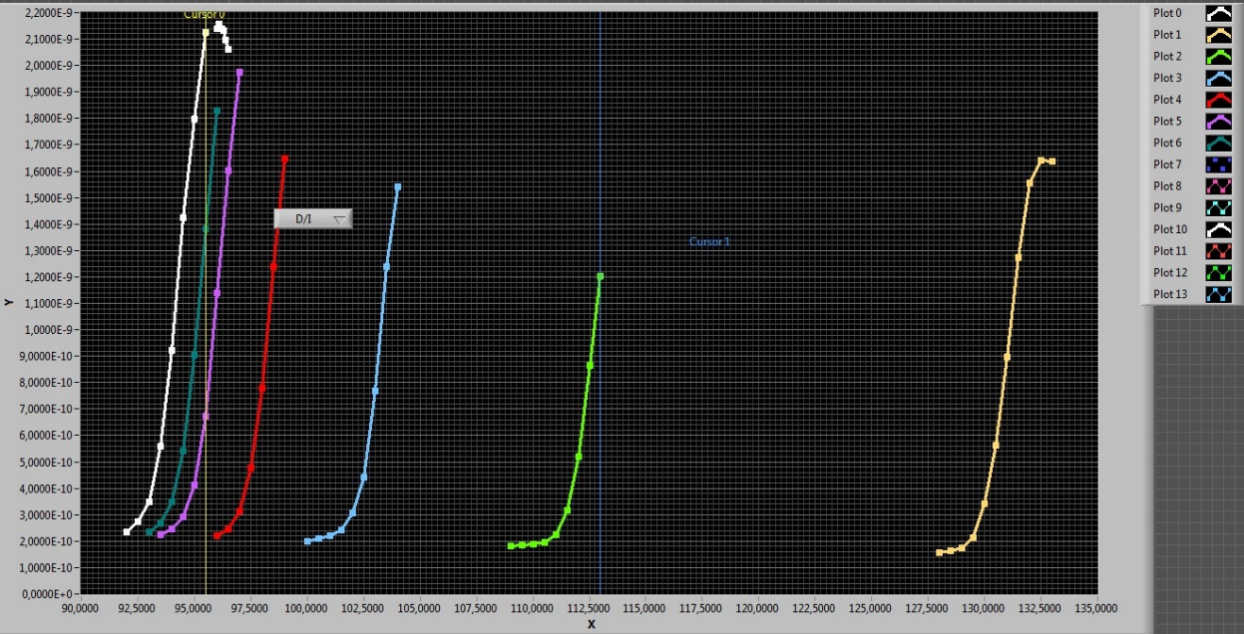
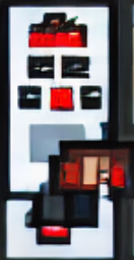
ИНФОРМАЦИОННОЕ ОБЕСПЕЧЕНИЕ

Slide 16
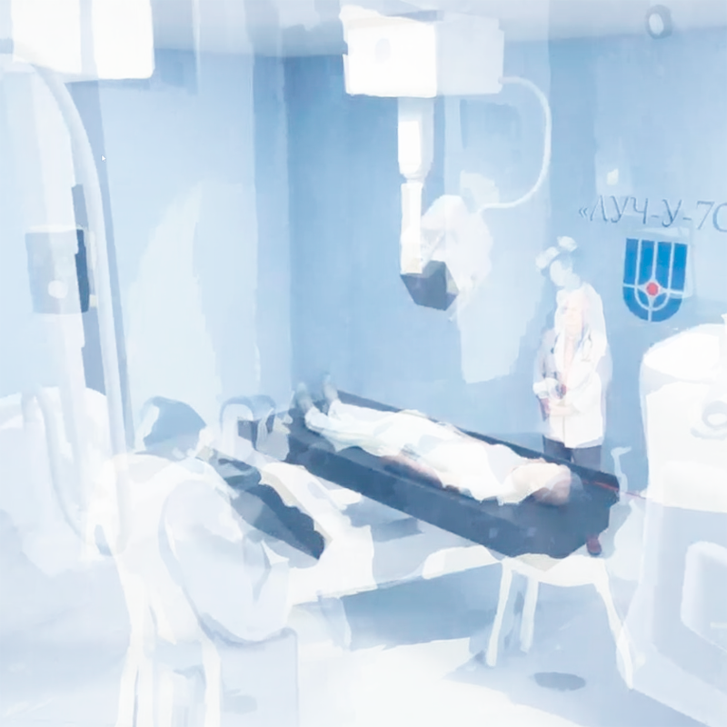
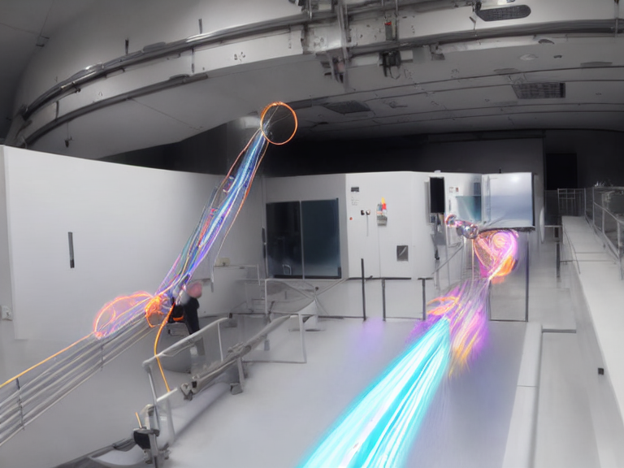
ПЕРСПЕКТИВЫ

